Slide 1
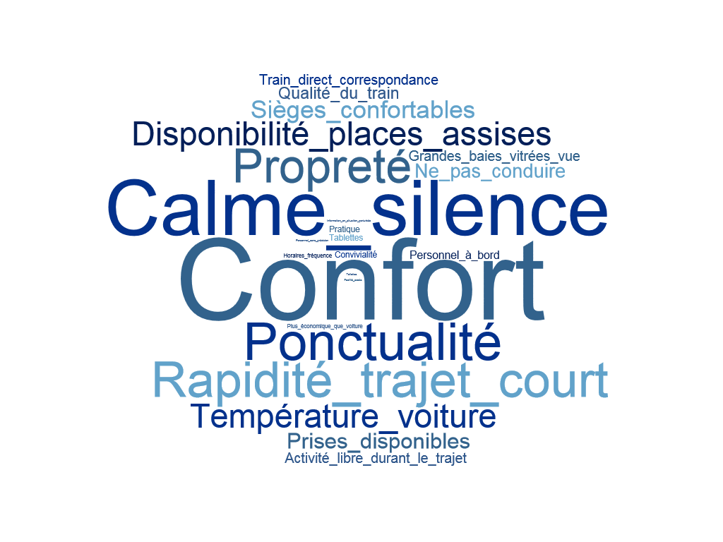
Nuage de mots – TER Ligne Rouen – Caen – positif
Base réponses : 142p

Slide 2
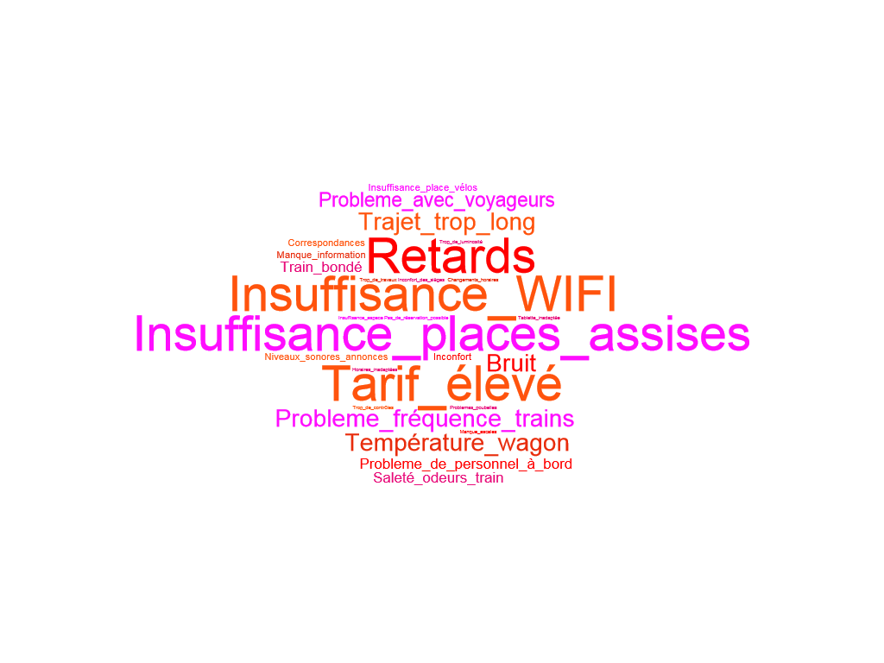
Nuage de mots – TER Ligne Rouen – Caen – négatif
Base réponses : 87p

